Slide 1
«Доводы, до которых человек додумывается сам, обычно убеждают его больше, нежели те, которые пришли в голову другим.»
Паскаль.
Тема 1.3.
Современное учебное занятие
в условиях введения обновленных ФГОС НОО, ФГОС ООО

Slide 2
Урок в условиях реализации ФГОС строится на базе системно-деятельностного подхода
внедрение информационно-коммуникационных технологий

Slide 3
Основные виды учебных занятий в условиях введения обновленных ФГОС ООО
Урок изучения нового материала
Урок обобщения и систематизации изученного
Комбинированный урок
Урок проверки и оценки знаний
3

Slide 4
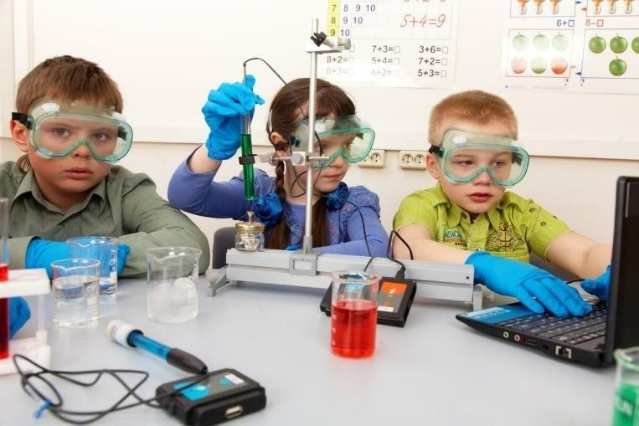
Современное учебное занятие
Основные проектируемые компоненты урока:
определение цели,
отбор содержания,
проектирование системы учебных задач,
выбор форм организации учебной деятельности на всех
этапах урока.
Учебное занятие состоит
из этапов
На всех этапах учебного занятия организуется учебная деятельность
Учебная деятельность представляет собой систему учебных задач
Максимы
4

Slide 5
Этапы комбинированного урока и учебная деятельность
Принятие проблемы, формулирование целей учебного занятия
Мотивационно-целевой этап
Актуализация опорных знаний
Изучение нового материала Самоконтроль и самооценка
Решение учебных задач
Соотнесение результатов
учебной деятельности с заданными образцами
Оценка собственного результата учебной деятельности
Рефлексия учебной деятельности
5

Slide 6
На каждом этапе учебного занятия…
Организация разных видов учебной деятельности
Организация разных форм учебной деятельности
Нацеленность на формирование
планируемых результатов обучения
Наличие обратной связи
6

Slide 7
Учебная задача и учебное задание
Структура учебной задачи (задания)
 |  |  | Целеполагающая часть
 |  |  | способствует мотивации,
 |  |  | постановке цели и планированию
 |  |  | Содержательная часть
 |  |  | состоит из условия в виде различной
 |  |  | информации и вопроса, связанного с
 |  |  | определенными учебными действиями
 |  |  | Критерии оценки
 |  |  | мотивируют деятельность и
 |  |  | являются эталоном выполнения
 |  |  | задания
Учебная задача - задача, требующая от учащихся открытия и освоения общего способа (принципа) решения широкого круга частных практических задач.
Учебные задачи воплощаются в
учебных заданиях.
Учебное задание - средство реализации содержания образования и формирования деятельности обучающихся
7

Slide 8
Формы организации учебной деятельности и их особенности

Slide 9
Формы организации учебной деятельности
Индивидуальная работа - самостоятельная работа учащихся по выполнению учебных заданий
Фронтальная работа - работа со всем классом. Виды:
беседа;
обсуждение;
диктант и т. д.
Групповая форма работы предусматривает:
составление групп на разных основаниях;
совместное выполнение одинаковых/ различных заданий;
наличие учеников разного уровня подготовки в каждой группе
Формы организации учебной деятельности применяются в сочетании

Slide 10
Групповая форма организации учебной деятельности
Особенности и преимущества
Активизация познавательной деятельности через организацию совместных действий
Взаимообучение (горизонтальное обучение)
Развитие умений организации совместной деятельности Развитие умений руководить, выполнять поручения, подчиняться Развитие межличностных отношений
Развитие умений рефлексии совместной деятельности

Slide 11
Варианты комплектования групп
По желанию
По выбору лидера
Случайным образом
По
определенному признаку
По выбору педагога

Slide 12
Методы группового познания
Бригадный метод. Каждая группа выполняет свое
задание. Результаты докладывает руководители групп.
Метод «пилы». Каждая группа выполняет свое задание. Затем происходит перемешивание участников групп и взаимообучение.
Аквариумное обсуждение. Группы выполняют одинаковые задания. Результаты докладывают руководители групп.
Полилог. Руководителя нет. Любой член группы готов доложить результаты общей работы.
Мозговой штурм. Одна группа генерирует идеи,
другая – критикует.
Коллективный способ обучения. Учитель обучает консультантов группы, консультанты обучают членов группы.

Slide 13
Технологический процесс групповой работы
Подготовка к выполнению группового задания:
определение группы;
постановка познавательной задачи (проблемной ситуации);
инструктаж о последовательности работы;
раздача дидактического материала по группам.
Выполнение групповой
работы:
знакомство с
материалом;
распределение заданий внутри группы;
выполнение задания;
обсуждение общего задания группы (дополнения, обобщения);
подведение итогов группового задания.
Заключительная часть:
сообщение о результатах работы в группах;
общий вывод о групповой работе и достижении поставленной задачи;
выставление оценок.

Slide 14
Принципы выбора заданий для групповой работы
Большие по объему
Требующие разных знаний
и умений
Направленные на развитие творческого мышления
Задания для всей группы
Интересные
задания
Принципы
Актуальные для всех членов группы
Доступные задания
Проблемные задания

Slide 15
Фронтальная форма организации
учебной деятельности: эвристическая беседа
Эвристическая (сократическая) беседа – это вопросно-ответная форма обучения, при которой учитель не сообщает учащимся готовых знаний, а через поставленные вопросы, не содержащие готового ответа, мотивирует учащихся находить решение, приходить к выводам, формировать новые понятия.
Вопрос учителя, ответ ученика (1 вопрос + 1 ответ = 1 шаг беседы)

Slide 16
Признаки эвристической беседы
Каждый вопрос – небольшая мыслительная задача. Каждый ответ – микропродукт, обладающий субъективной новизной.
Каждый последующий вопрос вытекает из ответа на предыдущий.
Вся совокупность вопросов последовательно ведет учащихся к искомому.
Если учащийся не дает ответа на вопрос, значит, вопрос поставлен неверно или несвоевременно.
Ошибочные ответы ученика опровергаются контрвопросами, вскрывающими ошибку ученика.

Slide 17
Типы вопросов для эвристической беседы
Интерпретационные (объясняющие) вопросы. Начинаются со слова «Почему?», направлены на установление причинно- следственных связей.
Если ответ на этот вопрос
известен, он из интерпретационного
«превращается» в простой.
Уточняющие вопросы. Начинаются со слов: «То есть ты говоришь, что…?»,
«Если я правильно понял, то …?».
Творческие вопросы. Вопросы с частицей «бы».
«Что было бы если….»
Практические вопросы. Связаны с жизненными ситуациями

Slide 18
Место эвристической беседы на уроке
при изучении свойств объекта познания, частных закономерностей отдельных явлений;
при разборе причин и следствий тех или иных событий, явлений;
при анализе информации, представленной в
разных формах;
при сопоставлении событий, фактов, явлений.

Slide 19
Индивидуальная форма организации учебной деятельности
Виды индивидуальной формы организации учебной деятельности:
ученик самостоятельно выполняет задание, подобранное специально для него, в соответствии с подготовкой и учебными возможностями.
ученик самостоятельно выполняет задание, общее для всего класса, без контакта с другими учениками, но в едином для всех темпе
Наиболее эффективный путь реализации индивидуальной формы организации учебной деятельности - дифференцированные индивидуальные задания. Они позволяют регулировать темп продвижения каждого ученика в соответствии с его возможностями
Виды учебных заданий:
работа с учебником, справочником, словарем, информационными ресурсами,
работа по карточкам, работа у доски, заполнение таблиц,
решение задач, проведение исследований, написание рефератов,
докладов, и др.
18

Slide 20
Условия реализации индивидуальной формы организации учебной деятельности
Материал доступен для индивидуальной работы школьников при направляющей помощи учителя.
Учащиеся подготовлены к индивидуальной работе по этой теме.
Материалы для индивидуальной работы есть в наличии или их можно изготовить без больших затрат времени.
Учитель располагает временным ресурсом для
организации индивидуальной работы.

Slide 21
Продолжаем использовать, осваивать формы дистанционного обучения.
Перечень электронных образовательных ресурсов для дистанционного обучения:
Инфоурок https://infourok.ru/; Российская электронная школа». https://resh.edu.ru/; «ЯКласс» https://www.yaklass.ru/; «Моя школа» https://myschool.edu.ru/. Использование возможностей электронной платформы «Сферум» для проведения уроков.

Slide 22
Технологическая карта урока
 |  | Формы | Содержание учебной деятельности | Планируемые результаты
Дидактическая | Деятельность | организации |  | Личностные | Мета предметные | Предметные
структура урока | учителя | учебной деятельности
Мотивационно- целевой этап
Этап актуализации знаний
Этап изучения нового знания
Этап самоконтроля
Этап рефлексии учебной деятельности

Slide 23
Критерии результативности урока
Цели урока задаются с тенденцией передачи функции от учителя к ученику.
Учет личностных, метапредметных и предметных планируемых результатов в определении целей урока.
Использование разнообразных форм, методов и приемов
обучения, повышающих активность учащихся.
Учитель владеет технологией диалога, обучает учащихся ставить и адресовать вопросы.
Учитель эффективно сочетает репродуктивную и проблемную
форму обучения, учит детей работать по правилу и творчески.
Учитель систематически обучает детей осуществлять рефлексивное действие.
Стиль, тон отношений, задаваемые на уроке, создают атмосферу сотрудничества, сотворчества, психологического комфорта.

